Slide 1
Prepar3D 참고자료
하드웨어 요구사양
개발자용 키트 종류 및 가격

Slide 2
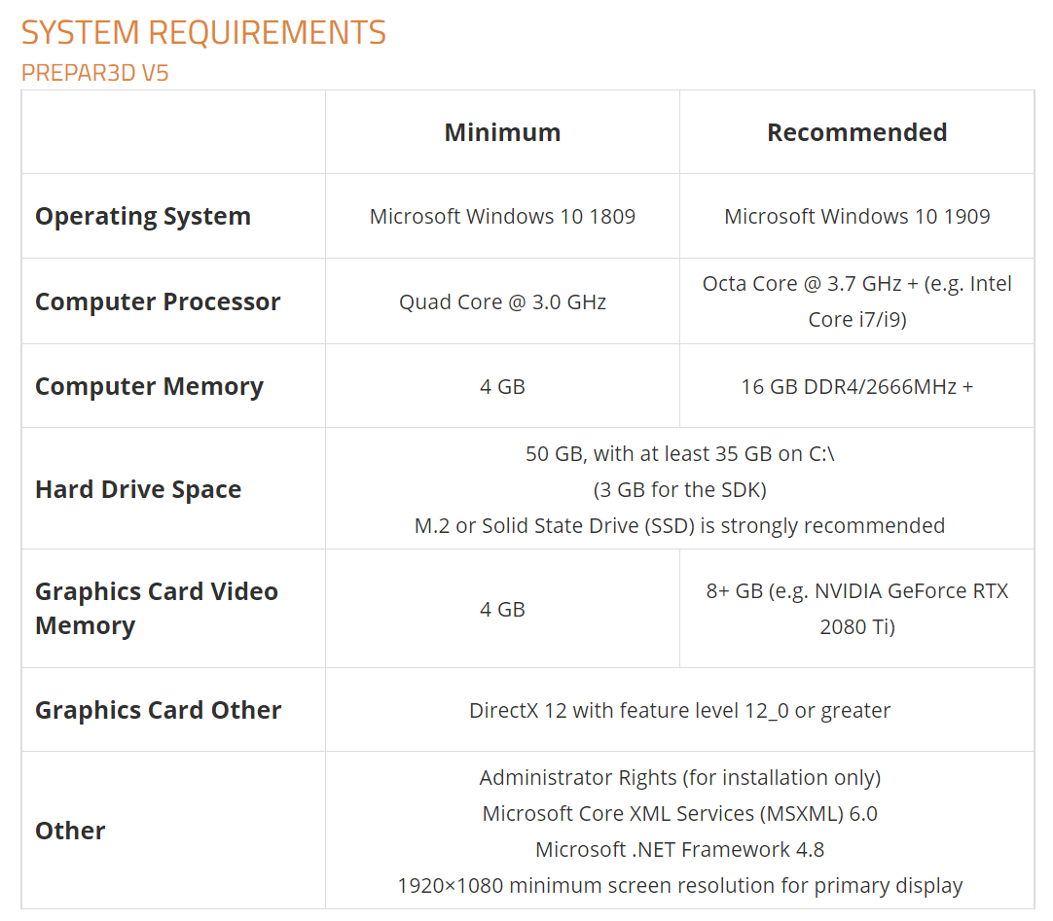
시스템 요구사양

Slide 3
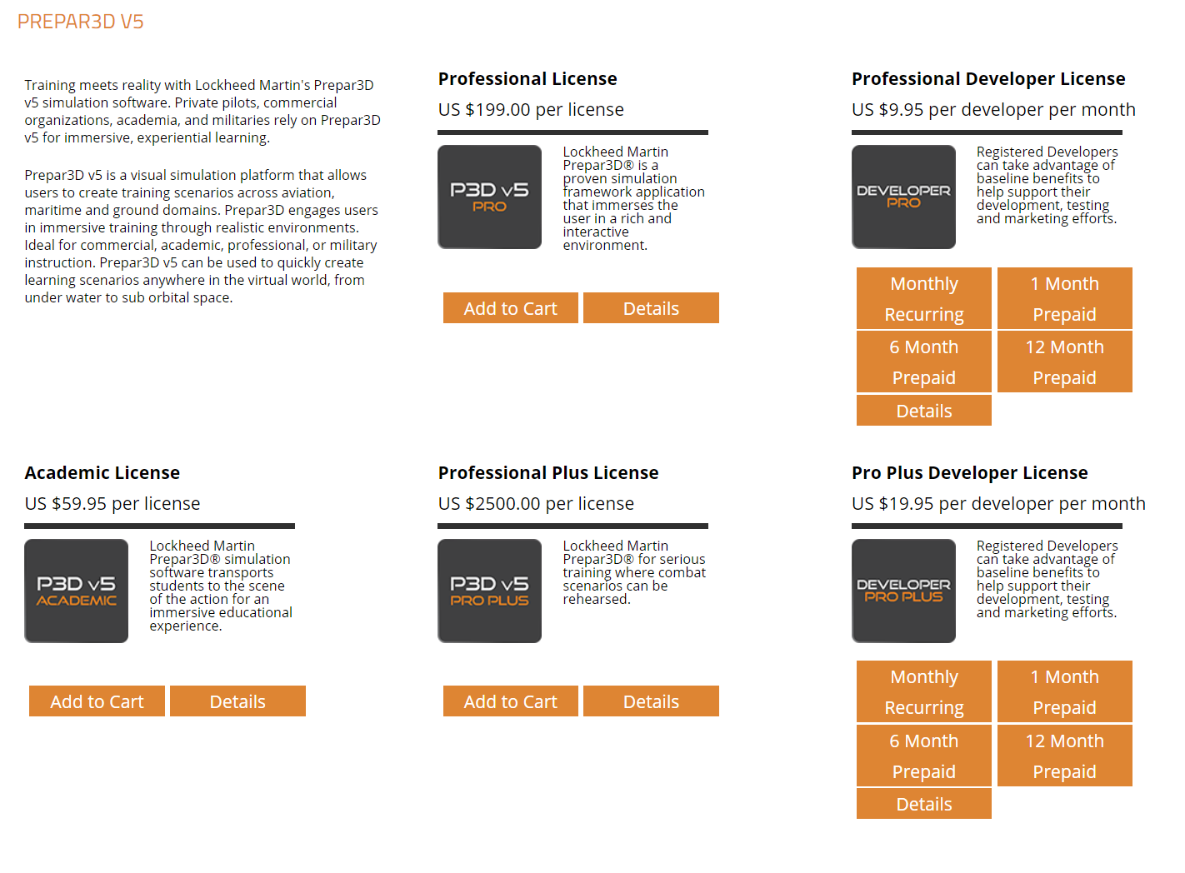
Prepar3D 라이선스 가격

Slide 4
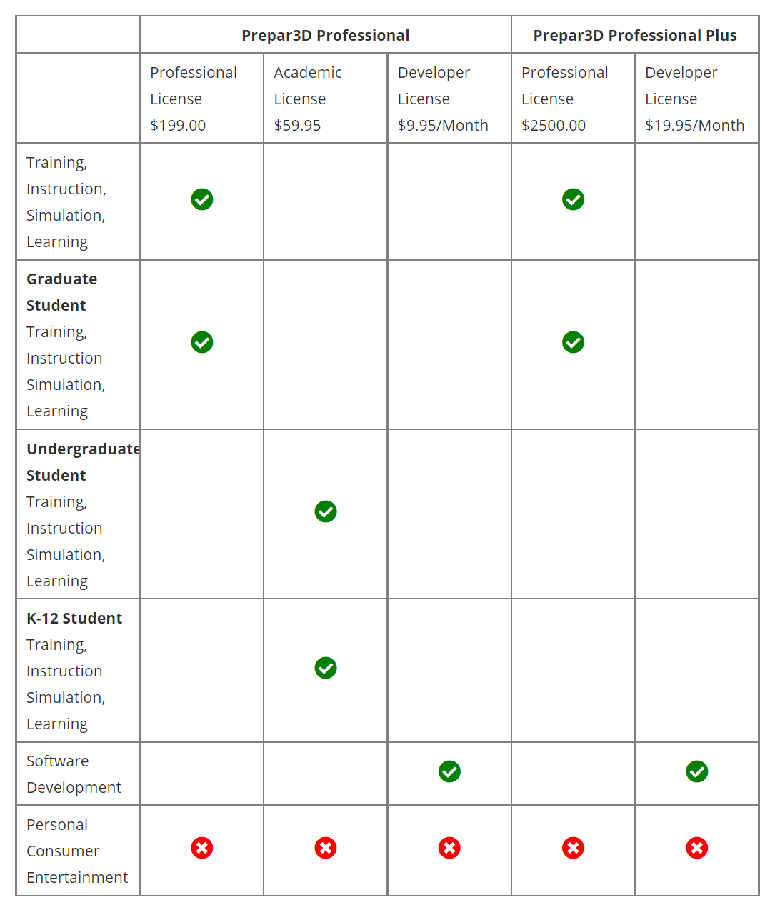
Prepar3D 라이선스 구분 (1/2)

Slide 5
Prepar3D 라이선스 구분 (2/2)
Professional vs. Professional Plus
무기와 센서를 보완하는 전투 시나리오 포함
다중 채널 기능을 활용하여 다중 시스템에서 동시에 실행
DIS (Distributed Interactive Simulation) 네트워크 세션에 연결하고 다른 시뮬레이터와 통합가능
가장 널리 사용되는 CIGI (Common Image Generator Interface) 패킷 지원
SimOperator를 사용하여 실시간으로 멀티 플레이어 시나리오를 제어하고 역할 플레이어를 수정 가능
➔ 상기 기능은 Professional Plus에만 제공
참고 1 : SDK는 무료 배포
참고 2 : Developer License는 기본 2카피 제공

